Slide 1

大学计算机实践教程
——面向计算思维能力培养

Slide 2
大学计算机实践——Raptor 程序设计
1. 概述
2. Raptor基本程序环境
3. Raptor流程控制
4. Raptor数组及使用
5. Raptor子图和子程序的定义及调用
6. Raptor文件的使用
7. Raptor图形窗口基本操作

Slide 3
1. 概述
1.6可视化的程序设计工具—Raptor
什么是RAPTOR
选用Raptor进行程序设计的主要原因
RAPTOR的特点

Slide 4
1.6可视化的程序设计工具—Raptor
什么是RAPTOR
Raptor是基于流程图的可视化程序开发环境。流程图是一系列相互连接的图形符号的集合，其中每个符号代表要执行的特定类型的指令。符号之间的连接决定了指令的执行顺序。

Slide 5
1.6可视化的程序设计工具—Raptor
选用Raptor进行程序设计的主要原因：
Raptor最大限度地减少语法要求的情形下，帮助用户编写正确的程序指令。
Raptor开发环境是可视化的。Raptor程序实际上是一种有向图，可以一次执行一个图形符号，以便帮助用户跟踪Raptor程序的指令流执行过程。
Raptor是为易用性而设计的
Raptor程序的调试和报错消息更容易为初学者理解 。
使用Raptor的目的是进行算法设计和运行验证，不需要重量级编程语言（如C++或Java）的过早引入给初学者带来的学习负担。

Slide 6
1.6可视化的程序设计工具—Raptor
RAPTOR的特点：
语言简单、紧凑、灵活（6个基本语句/符号），使用流程图形式实现程序设计。
具备基本运算功能，有18种运算符，可以实现大部分基本运算。
提供了数值、字符串和字符3种数据类型以及一维和二维数组。组合以后，可以实现大部分算法所需要的数据结构，包括堆栈、队列、树和图。
……

Slide 7
2. Raptor基本程序环境
2.1 Raptor概述
2.2 Raptor编程基本概念
2.3 Raptor运算符和表达式
2.4 Raptor函数
2.5 使用Raptor

Slide 8
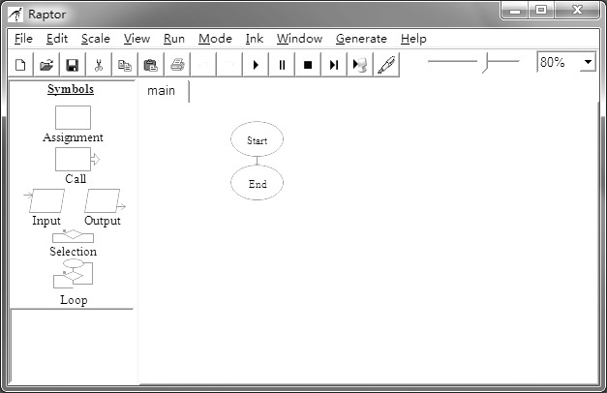
2.1 Raptor概述
Raptor主窗口
Raptor主窗口——含有4个主要区域
菜单和工具栏
符号区域
主工作区
观察窗口

Slide 9
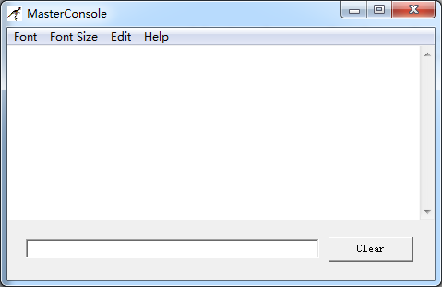
2.1 Raptor概述
Raptor主控制台
Raptor主控制台窗口——用于显示用户的所有输入和输出。

Slide 10
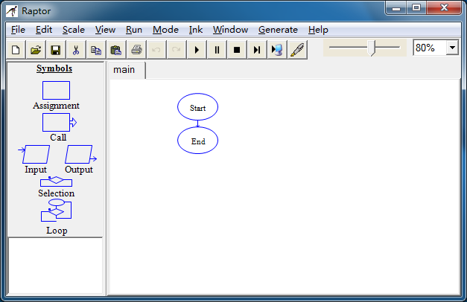

2.1 Raptor概述
Raptor 程序结构
必须要有[Start]和[End]
程序由[Start]开始, 运行至[End]结束
在[Start]和[End]之间插入其他流程图符号，便可制作有一定功能的程序。
1.点击左侧符号；
2.点击右侧文档窗口中的流程线；
3.多次点击流程线可插入多个符号。

Slide 11
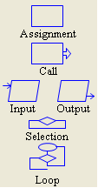
2.1 Raptor概述
Raptor基本图型符号
先介绍赋值（assignment）调用(Call)输入(Input)输出(Output)四个类型的语句
目的 | 符号 | 名称 | 说明
输入 |  | 输入语句 | 用户输入的数据，每个数据值存储在一个变量中。
处理 |  | 赋值语句 | 使用某些类型的数学计算来更改的变量的值。
调用 |  | 过程调用 | 执行在命名过程中定义的指令。过程可能改变参数的值（即变量）。
输出 |  | 输出语句 | 显示变量的值（或保存到文件中）。

Slide 12
2. Raptor基本程序环境
2.1 Raptor概述
2.2 Raptor编程基本概念
2.3 Raptor运算符和表达式
2.4 Raptor函数
2.5 使用Raptor

Slide 13
2.2 Raptor编程基本概念
标识符（identifier）的命名规则
必须以一个字母开头
第一个字母后可以跟任意的字母、数字或下划线
不能出现空格，空格只能作为结束符
不区分大小写，如：Count 和 count等价
保留字(Raptor自己使用)不能作为用户标识符，如：
e不能作变量名，Raptor将其定义为数值常量
red不能作变量名，Raptor将它定义为颜色常量
Get_Key不能作变量名，Raptor将它定义为过程名

Slide 14
2.2 Raptor编程基本概念
常量——固定不变的量
pi（圆周率）：3.1416（默认精度4位）。
e（自然对数的底数）：2.7183（精度设置同上）。
true/yes（布尔值真）：定义为1。
false/no（布尔值假）：定义为0。
注：以上列举的6个均为保留字，
另外还有三种类型的常量：
① 数值型（Numbers）常量，例如 12，3.1415，0.000371。
数值的整数部分有效位数为15位；小数部分默认为4位，需提高小数精度时，可使用set_precision()函数进行设置。
② 字符型（Character）常量，例如 ‘A’，‘8’，‘！’。
③ 字符串型（Strings）常量，例如 “How are you ?”

Slide 15
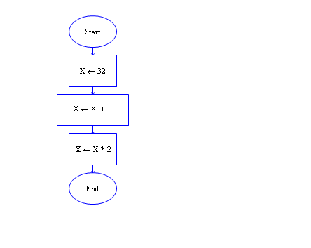
2.2 Raptor编程基本概念
变量——可以变化的量
变量表示内存中的位置，用于保存数据。变量在任一时刻只能有一个值；变量的值可以改变。
描述 | X的值 | 程序
程序开始是无变量，RAPTOR会在变量第一次使用时自动创建； | 未定义
赋值语句，将数值32赋给变量X； | 32
将X的值+1后再赋给X | 33
将X的值*2后再赋给X | 66
Notes:
1.变量命名要点提示
2.给变量赋值可以采取以下三种方式之一 ：
• 通过输入语句赋值。
• 通过赋值语句赋值。
• 通过过程调用的参数传递或返回值。
3.Raptor中变量也有数值、字符和字符串三种数据类型：
数值型变量：可以保存一个数值。
字符型变量：可以保存一个字符。
字符串变量：可以保存一个字符串。

Slide 16
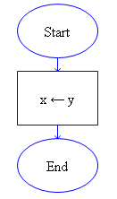
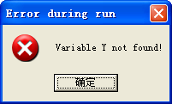
2.2 Raptor编程基本概念
使用变量时的常见错误
错误1：变量没有找到

Slide 17
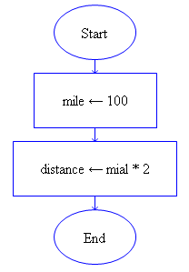
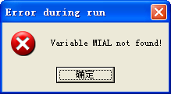
2.2 Raptor编程基本概念
使用变量时的常见错误
错误1：变量没有找到

Slide 18
2.2 Raptor编程基本概念
使用变量时的常见错误
错误2：不能将字符串类型的值与字符类型的值进行比较。
程序运行时，变量的类型可能改变。Raptor提供了若干测试变量类型的函数（返回布尔值）
Is_Number(variable)：是否数值变量。
Is_Character(variable)：是否字符变量。
Is_String(variable)：是否字符串变量。
Is_Array(variable)：是否一维数组。
Is_2D_Array(variable)：是否二维数组。
Notes:
1.Raptor具有自动填充（提示）功能

Slide 19
2. Raptor基本程序环境
2.1 Raptor概述
2.2 Raptor编程基本概念
2.3 Raptor运算符和表达式
2.4 Raptor函数
2.5 使用Raptor

Slide 20
2.3 Raptor运算符和表达式
算术运算符和算术表达式
运算符号 | 含义
- | 负号
^ , ** | 指数运算
* | 乘法运算
/ | 除法运算
rem, mod | 取余运算
+ | 加法运算
- | 减法运算
x | y | x rem y | x mod y
10 | 3 | 1 | 1
37 | 2 | 1 | 1
16 | 2 | 0 | 0
9.5 | 3 | 0.5 | 0.5
9.5 | 2.5 | 2 | 2
-10 | 3 | -1 | 2
10 | -3 | 1 | -2
Notes:
算术表达式优先顺序从高到低如下：
⑴ 计算所有函数（function ）
⑵ 计算括号中表达式
⑶ 计算乘幂 ( ^ ,* * )
⑷ 从左到右，计算乘法和除法
⑸ 从左到右，计算加法和减法

Slide 21
2.3 Raptor运算符和表达式
关系运算符和关系表达式
运算符号 | 含义
> | 大于
>= | 大于等于
< | 小于
<= | 小于等于
=或== | 等于
!=或/= | 不等于
Notes:
1.关系运算的结果是一个布尔值
2.关系运算符必须针对两个相同的数据类型值进行比较。
如：3 = 4 或 "Wayne"="Sam"，
但 3=“Mike” 则不合法。

Slide 22
2.3 Raptor运算符和表达式
布尔运算符和布尔表达式
运算符号 | 含义 | 运算功能
not | 非 | x为true时，not x 为false
and | 与 | x和y同时为true时，x and y为true，否则为false
xor | 异或 | x和y取不同值时，x xor y为true，否则为false
or | 或 | x和y同时为false时，x or y为false，否则为true
Notes:
1.布尔运算的运算结果是一个布尔值
2.运算符的优先级顺序
⑴ 计算的所有函数
⑵ 计算括号中的所有表达式
⑶ 计算乘幂( ^,**)
⑷ 计算乘法和除法
⑸ 计算加法和减法
⑹ 关系运算（ = = /= < <= > >= ）
⑺ not逻辑运算
⑻ and逻辑运算
⑼ xor逻辑运算
⑽ or逻辑运算

Slide 23
2.3 Raptor运算符和表达式
Raptor运算符的运算顺序(从高到低)
计算的所有函数
计算括号中的所有表达式
计算乘幂( ^或**)
计算乘法和除法
关系运算( <、<=、>、>=、=、!= )
not、and、xor、or逻辑运算从高到低的顺序
Notes:
1.布尔运算的运算结果是一个布尔值
2.运算符的优先级顺序
⑴ 计算的所有函数
⑵ 计算括号中的所有表达式
⑶ 计算乘幂( ^,**)
⑷ 计算乘法和除法
⑸ 计算加法和减法
⑹ 关系运算（ = = /= < <= > >= ）
⑺ not逻辑运算
⑻ and逻辑运算
⑼ xor逻辑运算
⑽ or逻辑运算

Slide 24
2. Raptor基本程序环境
2.1 Raptor概述
2.2 Raptor编程基本概念
2.3 Raptor运算符和表达式
2.4 Raptor函数
2.5 使用Raptor

Slide 25
2.4 Raptor函数
基本数学函数（Basic Math Functions）
函数 | 说 明 | 范 例
abs | 绝对值 | abs(-9)=9，abs(9)=9
ceiling | 向上取整 | ceiling(3.1)=4，ceiling(-3.1)=-3
floor | 向下取整 | floor(3.9)=3，floor(-3.9)=-4
log | 自然对数（以e为底） | log(e)=1
max/min | 两个数的最大值/最小值 | max( 5, 7 ) = 7 / min( 5, 7 ) = 5
random | 生成[0.0，1.0）间的随机小数 | 默认精度，函数*100返回0~99.9999的随机数
length_of | 对数组，返回元素的个数；对字符串，返回字符个数 | str←”Sell now” Length_of(str)=8
sqrt | 平方根 | sqrt(4)=2

Slide 26
2.4 Raptor函数
三角函数（Trigonometric Functions）
函数 | 说 明 | 范 例
sin | 正弦（以弧度表示） | sin(pi/6)=0.5
cos | 余弦（以弧度表示） | cos(pi/3)=0.5
tan | 正切（以弧度表示） | tan(pi/4)=1.0
cot | 余切（以弧度表示） | cot(pi/4)=1.0
arcsin | 反正弦，返回弧度 | arcsin(0.5)=pi/6
arccos | 反余弦，返回弧度 | arccos(0.5)=pi/3
arctan | 反正切，返回弧度 | arctan(10.3)=1.2793
arccot | 反余切，返回弧度 | arccot(10.3)=0.2915

Slide 27
2.4 Raptor函数
布尔函数（Boolean Functions）
若函数的返回值是true/false，这样的函数称为布尔函数；
布尔函数常用在选择和循环条件判断的位置；
如：
Key_Hit键盘是否有键按下
Is_Open 窗口是否处于打开状态
Mouse_Button_Pressed(Left_Button) 鼠标左键是否处于按下状态

Slide 28
2.4 Raptor函数
随机函数（Random Functions）
随机数的主要用途
随机数子程序Random的使用
随机数使用举例

Slide 29
2.4 Raptor函数
随机数的主要用途
产生算法所需要的原始数据。例如，排序和查找算法需要大量的基础数据进行算法验证，而随机数符合算法应用的大部分场合。
产生一些随机模拟算法的动态数据。
减少不必要的人机交互。例如，要求输入10个数据进行最大值和最小值的查找等。

Slide 30
2.4 Raptor函数
随机数子程序Random的使用
随机数子程序random只产生[0.0，1.0）之间的小数，所以需要加工以后才能获得随机整数。在Raptor中，可以采用random乘以10的倍数并使用向下取整函数floor()和向上取整函数ceiling()来获取相应范围内的随机整数。
需要获取ASCII码表中的数值，可以使用模运算，如floor(random*1000 mod 128)可能得到全部的标准ASCII码值（0~127）。
由于Raptor的数值默认精度有4位小数，所以，部分随机数结果可能为0.0000，经过处理得到的结果就是0，所以，在不希望出现0的场合，必须对随机数得出的结果进行检验，去除不希望得到的值。

Slide 31
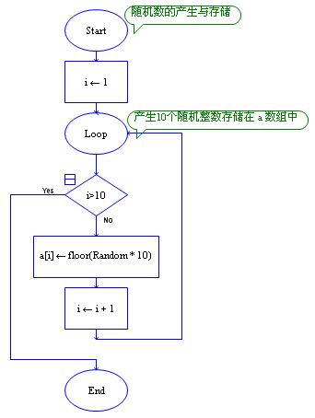
2.4 Raptor函数
随机数使用举例
问题：求10个0~9之间的随机整数保存在数组元素a[1]~a[10]中。

Slide 32
2. Raptor基本程序环境
2.1 Raptor概述
2.2 Raptor编程基本概念
2.3 Raptor运算符和表达式
2.4 Raptor函数
2.5 使用Raptor

Slide 33
2.5 使用Raptor
Raptor基本图型符号
目的 | 符号 | 名称 | 说明
输入 |  | 输入语句 | 用户输入的数据，每个数据值存储在一个变量中
处理 |  | 赋值语句 | 使用某些类型的数学计算来更改的变量的值
调用 |  | 过程调用 | 执行过程中定义的指令。过程可能改变参数的值（即变量）
输出 |  | 输出语句 | 显示变量的值（或保存到文件）
选择/分支 |  | 选择结构 | 棱形框中布尔表达式值为true执行左边流程；为false执行右边
循环 |  | 循环结构 | 棱形框中布尔表达式值为false则重复执行一组语句。

Slide 34
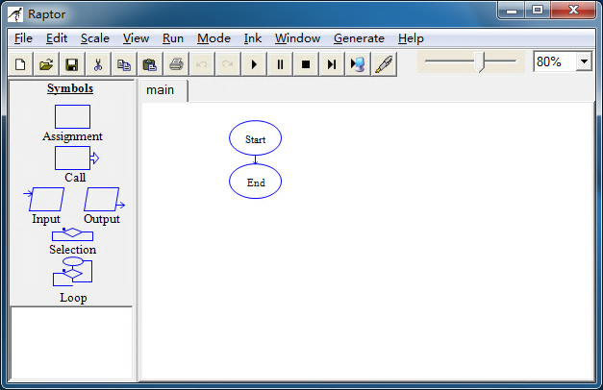
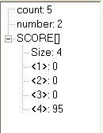
2.5 使用Raptor
Raptor观察窗口
Notes:
1. 观察流程图执行时简单变量和数组变量值的变化情况；
2. 当前行正在执行的对变量操作语句时，该变量显示红色；
3. 单击数组名左边的“+”符号可以看到数组的每一个元素，“-”符号隐藏

Slide 35
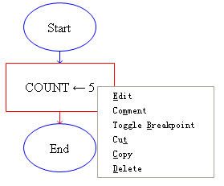
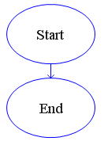
2.5 使用Raptor
Raptor 工作区
添加流程符号
设置/编辑流程符号
Notes:
1. 构造流程图，单击符号区中的一个符号（呈红色；不要拖拽）,单击流程线，加入符号至现行流程图；
2. 也可在流程线上右击鼠标，在快捷菜单中选择所需流程符号。
3. 当流程图规模较大时，可通过操作滚动条观察屏幕外的流程图。也可以改变显示比例缩放流程图。
4. 一旦流程符号加入到流程图中，有几种方法可以编辑:
(1)右击流程符号的快捷菜单
(2)双击流程图中的图形符号进行编辑。如：变量赋值，输入或输出，过程调用，输入布尔表达式等。
(3)鼠标左键拖拽产生的虚线矩形框一次可以选中多个图形符号，被选中的图形符号呈红色显示，此时可以用菜单、工具栏或快捷菜单对选中的多个图形符号进行编辑
5.在程序执行的过程中，工作区窗口用绿色标记正在执行的指令

Slide 36
2.5 使用Raptor
使用菜单
主菜单 | 子菜单 | 说明
File菜单 | New | 创建一个新的流程图
 | Save | 保存现行流程图
Edit菜单 | Undo | 撤销
 | Redo | 重做
 | Comment | 给选中的图形符号增加注释
 | Select All | 选择当前流程图所有图形符号
View菜单 | Comments | 显示/隐藏注释
 | Variables | 显示/关闭变量观察窗口
 | Expand all | 扩展所有被折叠的选择和循环符号
 | Collapse all | 折叠所有被展开的选择和循环符号

Slide 37
2.5 使用Raptor
使用菜单/工具栏
主菜单 | 子菜单 | 说明
Run菜单 | Step（F10） | 单步执行方式，执行一个图形符号
 | Execute to Completion | 执行整个程序直到完成
 | Reset | 停止程序执行并清除所有变量的值
 | Reset/Execute | 停止程序，清除变量值，重新开始执行
 | Pause | 暂时停止程序的执行，直到用户重新执行
 | Clear all Breakpoints | 清除现行流程图的所有断点
Mode菜单 | Novice | 初学者
 | Intermetiate | 中级
 | Object-oriented | 面向对象
Help菜单 | General Help | 打开Raptor帮助窗口

Slide 38
2.5 使用Raptor
编辑图形符号
编辑“赋值”图形符号
编辑“输入”图形符号
编辑“输出”图形符号
编辑“选择”图形符号
编辑“循环”图形符号
编辑“过程调用”图形符号
过程分为内置过程（Raptor标准过程，也称函数）、子图和子程序3种
Notes:
“输入”图形符号，用户须明白程序需要什么类型的数据。
2. “输出”图形符号，在“Enter Output Here” 框中可使用字符串和连接（+）运算符拼接多个字符串与变量值，引号不会显示在主控制台窗口。例如，表达式: "Active Point=(" + x + "," + y +")"
如果x为200，y为5，将显示以下结果：Active Point=(200,5)
3. 在过程调用编辑框中，会按部分匹配原则，对用户输入过程的名称进行提示
4. 自定义子图，调用时无需提供参数，Raptor所有子图共享所有的变量。
5. 自定义子程序，调用时要提供参数。
6. 折叠/展开控制流程图形符号

Slide 39
2.5 使用Raptor
Raptor中的注释
注释一般有4种类型：
编程标题：作者、编写时间、目的等。
分节描述：标记程序，便于理解程序整体结构，例如算法中主要分支和循环语句的标注。
逻辑描述：解释算法中标准或非标准的逻辑设计，例如递归程序中基本条件和正常递归部分的标注。
变量说明：解释算法中使用的主要变量的用途，
Notes:
编程标题，加到“Start”符号

Slide 40
3. Raptor流程控制
3.1 Raptor程序结构
3.2 顺序控制
3.3 选择控制
3.4 循环控制

Slide 41
3. Raptor流程控制
3.1 Raptor程序结构
一般的计算机程序有三个基本组成部分
输入部分（Input）
加工部分（Process）
输出部分（Output）
3种基本控制结构：
顺序结构——按流程线从上到下的顺序执行
选择结构——根据条件决定程序的执行流程。
循环结构——根据条件重复执行一组语句。

Slide 42
3. Raptor流程控制
3.2 顺序控制
即顺序结构
从“start”开始向下依次执行，直至“end”结束

Slide 43
3. Raptor流程控制
3.3 选择控制
即分支结构
根据布尔表达式的结果，决定程序执行左侧/右侧分支
两个路径之一可能是空的，或包含多条语句
涉及两个以上的选择，则需要有多个选择控制结构

Slide 44
3. Raptor流程控制
3.4 循环控制
即循环结构
根据布尔表达式的结果，决定是否执行循环

Slide 45
3. Raptor流程控制
循环控制的不同情况
S1 在循环开始之前执行。
S2 至少执行一次，因为在条件判断之前。
布尔表达式结果为“yes”，循环终止，执行S4。
布尔表达式结果为“No”，流程控制执行S3后，回到Loop重新开始循环。
S2至少执行一次，而S3可能一次都不执行。

Slide 46
3. Raptor流程控制
循环控制结构的3种使用方式
前序方式：缺少S2，循环体为S3。
后序方试：缺少S3，循环体为S2。
中序方式：循环体由S2和S3共同构成。

Slide 47
4. Raptor数组及使用
4.1 一维数组的创建
4.2 二维数组的创建
4.3 数组元素个数的计算
4.4数组的使用
4.5 使用数组注意事项

Slide 48
4. Raptor数组及使用
为什么要引入“数组”
单个变量独立存放时存取效率低
变量名没有规律，使用不方便
变量之间数据的内在联系难以体现
数组：连续存放，存取效率高，数组元素通过“下标” 存取，容易操纵。
Weight1、 Weight2 、Weight3
Weight[1]、Weight[2]、Weight[3]

Slide 49

4. Raptor数组及使用
4.1 一维数组的创建
第一次使用时自动创建
创建数组大小由给定的最大元素下标决定
values[7] ← 3
values[9] ← 6
例如：将100个元素的数组初始化为0
Values[100] ← 0

Slide 50
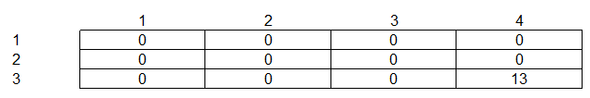
4. Raptor数组及使用
4.2 二维数组的创建
二维数组两个维度的大小由最大下标确定
numbers[3,4] ← 13
Raptor的数组非常灵活，每个数组元素可以是不同的数据类型

Slide 51
4. Raptor数组及使用
4.3 数组元素个数的计算
Raptor数组大小可变，如何获取数组元素个数？
函数：Length_Of(数组名)
若：array[10] ← 9，则Length_Of(array) 为10
Raptor中字符串变量等同于数组
若：str ← “ABCDEFG”, 则Length_Of(str)为7，且str[1]=’A’，str[7]=’G’

Slide 52
4. Raptor数组及使用
4.4数组的使用
数组的使用一般是通过下标实现的，下标值指出了该下标变量在数组中的序号。
数组的下标变量是可以计算的。
例如：Weight[2]、Weight[1+1]和Weight[23-21]实际都代表Weight[2]，
下标的位置还可以使用变量组成的表达式，如Weight[i+2]（这里i是变量）

Slide 53
4. Raptor数组及使用
4.5 使用数组注意事项
在Raptor中，数组名与普通变量名不可同名
Raptor数组可以在算法运行过程中动态增加数组元素，但不可以将一个一维数组在算法运行过程中扩展成二维数组。

Slide 54
5. Raptor子图和子程序的定义及调用
5.1 子图的定义和调用
5.2 子程序的定义和调用

Slide 55
5. Raptor子图和子程序的定义及调用
引言
问题：计算机完成复杂任务的算法很长和难懂，如果发生错误，难以修改。
思路：在处理复杂算法时，把一些功能单独的，经常需要使用到的算法写成独立的过程，需要使用时就去调用相应的过程。
优点：降低了算法设计的复杂度；节省时间（设计），符合自顶向下模块化程序设计思想。

Slide 56
5. Raptor子图和子程序的定义及调用
引言
RAPTOR提供了两种机制来实施过程抽象：子图（subcharts）和子程序 /过程（procedures）。
子图类似于主图（main）
子程序/过程是一种“增强”型的子图，。子程序/过程允许在调用过程中传递数据。这些数据被称为参数（parameters）。每次调用子程序可以传递不同的值。

Slide 57
5. Raptor子图和子程序的定义及调用
5.1 子图的定义和调用
创建子图：在 “main”子图标签上，右击鼠标按钮，选择快捷菜单中的 “add subchart”
子图的主要特点：所有子图共享相同的变量
子图之间不需要进行参数传递
子图之间的调用只要给出被调用子图名
Notes:
子图可以用来将程序划分成不同的功能集合。
子图的另外一个特点就是消除程序中的重复代码。
如果子图划分适当，程序通常会更短、更清晰、更容易开发和调试。

Slide 58
5. Raptor子图和子程序的定义及调用
5.2 子程序的定义和调用
创建子图：在 “main”子图标签上，右击鼠标按钮，选择快捷菜单中的 “Add procedure”
注意：只有当Raptor 的“mode(模式)”菜单设置为 “Intermediate(中级)”时，上述快捷菜单中才会 “Add procedure” 选项。

Slide 59
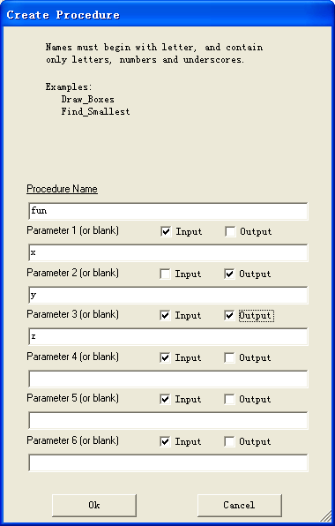
5. Raptor子图和子程序的定义及调用
5.2 子程序的调用
子程序与子图不同，子程序间相对独立，通过参数交换信息
子程序参数设置：
⑴ 输入参数（Input）：
⑵ 输出参数（Output）
⑶ 输入/输出参数（Input/Output）
Notes:
⑴ 输入参数（Input）：带进不带出（从主程序向子程序单向值传递，实参赋给形参，实参可为表达式）
⑵ 输出参数（Output）：带出不带进（参数从子程序向主程序单向值传递，实参和形参都必须是变量，子程序结束时，形参赋给实参。类似C++的引用，在这里实参引用形参，形参在子程序首次使用前要创建）
⑶ 输入/输出参数（Input/Output）：带进带出（参数在主程序和子程序之间双向传递，可理解为实参和形参是同一个变量）

Slide 60
6. Raptor文件的使用
6.1 将数据输出到文件
6.2 从文件中读入数据

Slide 61
6. Raptor文件的使用
引言
在Raptor中，系统默认的输入设备是键盘
在Raptor中通过重定向函数，使所有输入/输出都针对磁盘文件
6.1 将数据输出到文件
Raptor程序遇到输出语句时，会检查输出是否重定向（redirected）

Slide 62
6. Raptor文件的使用
6.1 将数据输出到文件
⑴ 输出重定向
格式一：Redirect_Output(yes/no or “filename”)
格式二：Redirect_Output_Append(yes/no or “filename”)
⑵ 文件输出
⑶ 输出重定向结束
Redirect_Output(False/No)
Notes:
格式一：输出语句中指定的文件已经存在，将进行无预警的覆盖，文件的所有以前的内容将丢失。
对于格式二，如果文件不存在，则产生一个新的，如果文件已存在，则输出的内容将追加在以前内容的后面。
格式一和格式二中使用参数yes时，文件名的给出被延迟到程序运行期间执行到该函数调用的时候，注意此时给出文件应该已存在。

Slide 63
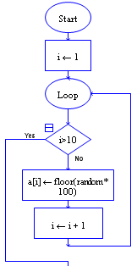
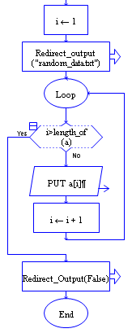
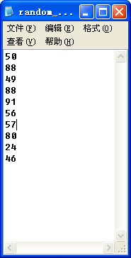
6. Raptor文件的使用
6.1 将数据输出到文件
例：产生10个随机整数保存至a数组并输出到文件random_data.txt中。

Slide 64
6. Raptor文件的使用
6.2 从文件中读入数据
Raptor程序遇到输出语句时，会检查输出是否重定向（redirected）
⑴ 输入重定向
格式：Redirect_Input(yes/no or “filename”)
⑵ 文件输入
⑶ 输入重定向结束
Redirect_Input(False/No)

Slide 65
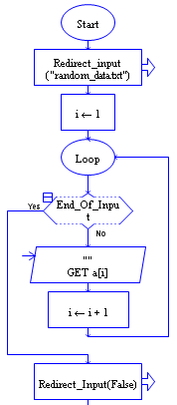
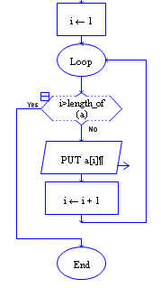
6. Raptor文件的使用
6.2 从文件中读入数据
例：从文件Random_data.txt读入一批整数，并显示在屏幕上。
Notes:
注意：Raptor在读取输入文件时，每次读入一行，如果想每次读入一个数据，则输入文件的组织也只能是一行一个数据；如果文件中一行有多个输入数据，则用户应自行控制输入数据的读入。

Slide 66
7. Raptor图形窗口基本操作
7.1 Raptor图形窗口
7.2 Colors色彩
7.3 绘制图形
7.4 键盘操作
7.5 鼠标操作
7.6 文本操作
7.7 声音操作

Slide 67
7. Raptor图形窗口基本操作
7.1 Raptor图形窗口
打开图形窗口（Open_Graph_Window）
关闭图形窗口（Close_Graph_Window）
获取窗口最大宽度（Get_Max_Width）
获取窗口最大高度（Get_Max_Height）
获取已打开窗口宽度和高度（Get_Window_Width和Get_Window_Height）
检测窗口是否打开（Is_Open）
设置窗口标题（Set_Window_Title）
平滑绘制图形（Freeze_Graph_Window、Update_Graph_Window、Freeze_Graph_Window）
Notes:
1. Get_Max_Width、Get_Max_Height返回可以打开Raptor窗口的最大宽度、高度的像素值

Slide 68
7. Raptor图形窗口基本操作
7.2 Colors色彩
0-Black黑色 | 8-Dark_Gray深灰色
1-Blue蓝色 | 9-Light_Blue浅蓝色
2-Green绿色 | 10-Light_Green浅绿色
3-Cyan青色 | 11-Light_Cyan浅青色
4-Red 红色 | 12-Light_Red浅红色
5-Magenta紫色 | 13-Light_Magenta浅紫色
6-Brown棕色 | 14-Yellow 黄色
7-Light_Gray浅灰色 | 15-White 白色

Slide 69
7. Raptor图形窗口基本操作
7.2 Colors色彩
画图时颜色的使用
Draw_Box(X1, Y1, X2, Y2, Green, Filled)
Draw_Box(X1, Y1, X2, Y2, 2, Filled)
色值可达241，当大于15时，将为扩充色。系统中不存在与它们关联的名称。
Filled值为True/Yes or False/No。True则用指定颜色填充，否则无色。
设置颜色（Closest_Color）
color ← Closest_Color(Red, Green, Blue)

Slide 70
7. Raptor图形窗口基本操作
7.2 Colors色彩
生成随机色彩（Random_Color）
Random_Color：产生随机颜色（0~15）
例：Display_Text(100,100,"Message",Random_Color)
Random_Extended_Color：返回0~241之间随机色
例：Display_Number(100,100,ID,Random_Extended_Color)

Slide 71
7. Raptor图形窗口基本操作
7.3 绘制图形
清除窗口：Clear_Window(Color)
绘制弧： Draw_Arc(X1, Y1, X2, Y2, Startx, Starty, Endx, Endy, Color)
绘制圆：Draw_Circle(X, Y, Radius, Color, Filled)
绘椭圆：Draw_Ellipse(X1, Y1, X2, Y2, Color, Filled)
绘制可以旋转角度的椭圆：Draw_Ellipse_Rotate (X1, Y1, X2, Y2, Angle, Color, Filled)
绘制直线：Draw_Line(X1, Y1, X2, Y2, Color)
Notes:
注：必须先打开图形窗口，否则运行时出错。
Clear_Window是一个调用语句，清除整个窗口并用Color色彩作为背景颜色。如果已调用Freeeze_Graph_Window语句，则窗口将暂不清除，直到出现语句Unfreeze_Graph_Window或Update_Graph_Window调用语句时，才能执行本操作。

Slide 72
7. Raptor图形窗口基本操作
7.3 绘制图形
指定区域填充颜色：Flood_Fill(X, Y, Color)
获取像素点颜色：Get_Pixel(X, Y)
设置像素点颜色：Put_Pixel(X, Y, Color)
绘制位图：Draw_Bitmap(Bitmap, X, Y, Width, Height)，例：
Draw_Bitmap(Bitmap,100,450,300,200)
Draw_Bitmap(Load_Bitmap("mypicture.JPG"),100,450,300,200)
装载位图：Load_Bitmap(Filename)
例：Bitmap ← Load_Bitmap("mypicture.JPG")
Notes:
注：必须先打开图形窗口，否则运行时出错。
Draw_Bitmap：Raptor本身不自动缩放图像，一旦图像尺寸大于指定宽、高度，将自动截去图像的右侧和底部。否则将正常显示。
图像文件格式必须是Bmp（bmp）、JPEG(jpg)或GIF(gif)。

Slide 73
7. Raptor图形窗口基本操作
7.4 键盘操作
阻塞型输入和非阻塞型输入
类型 | 操作 | 过程、函数调用和说明
阻塞型输入 | 等待击键 | Wait_For_Key 等待直到一个键被按下，程序继续执行
 | 取得用户输入的字符 | Character_variable ← Get_Key 等待直到一个键被按下，并返回用户输入的字符
 | 取得用户输入的字符串 | String_variable ← Get_Key_String 等待直到输入一个字符串，并返回用户输入的字符串，若输入为特殊键，则返回键名字符串
非阻塞型输入 | 检查用户是否击键 | Key_Hit 自上次调用Get_Key后，如果有键按下，函数返回值true；没有键按下，函数返回值false
Notes:
阻塞型输入：图形程序交互过程中，阻塞型输入命令（函数）将暂停程序的运行，直到用户输入为止
非阻塞型输入：图形程序交互过程中，非阻塞型输入命令（函数）可以得到鼠标或键盘的当前信息，但不暂停执行中的程序

Slide 74
7. Raptor图形窗口基本操作
7.4 键盘操作
取键值
variable ← Get_Key
几个重要的特殊键值
键 | 键值
Left Arrow | 165
Right Arrow | 167
Up Arrow | 166
Down Arrow | 168

Slide 75
7. Raptor图形窗口基本操作
7.4 键盘操作
取键字符串
variable ← Get_Key_String
按键 | 返回值字符串 | 按键 | 返回值字符串
a | "a" | UpArrow | "Up"
Shift-a | "A" | LeftArrow | "Left"
PageDown | "PageDn" | RightArrow | "Right"
F1 | "F1" | Insert | "Insert"
Enter | "Enter" | Delete | "Delete"
Esc | "Esc" | \ | "\"
Tab | "Tab" | SpaceBar | " "
Backspace | "Backspace" | Control-A | "Ctrl-A"
DownArrow | "Down"

Slide 76
7. Raptor图形窗口基本操作
7.4 键盘操作
判断某键是否处于按下状态
Key_Down("key")
如：Key_Down(“ ”) Key_Down("ctrl")
Key_Down("ctrl") and Key_Down("a")
按键 | 返回值字符串 | 按键 | 返回值字符串
a | "a" | UpArrow | "Up"
Shift | "Shift" | LeftArrow | "Left"
PageDown | "PageDn" | RightArrow | "Right"
F1 | "F1" | Insert | "Insert"
Enter | "Enter" | Delete | "Delete"
Esc | "Esc" | \ | "\"
Tab | "Tab" | SpaceBar | " "
Backspace | "Backspace" | Control | "Ctrl"
DownArrow | "Down"

Slide 77
7. Raptor图形窗口基本操作
7.4 键盘操作
判断某个击键动作是否已经发生过
Key_Hit
等待击键
Wait_for_Key

Slide 78
7. Raptor图形窗口基本操作
7.5 鼠标操作
鼠标函数
类型 | 操作 | 过程、函数调用和说明
阻塞型输入 | 等待按下鼠标按钮 | Wait_For_Mouse_Button(Which_Button) 等待直到指定的鼠标按钮（Left_Button或Right_Button）按下
 | 等待按下鼠标按钮并返回鼠标的坐标 | Get_Mouse_Button(Which_Button,X,Y) 等待直到指定的鼠标按钮（Left_Button或Right_Button）按下，并返回鼠标的位置坐标
非阻塞型输入 | 获得鼠标光标位置的X坐标值 | x←Get_Mouse_X 返回当前鼠标位置的X坐标的一个函数
 | 获得鼠标光标位置的Y坐标值 | y←Get_Mouse_Y 返回当前鼠标位置的Y坐标的一个函数
 | 是否有一个鼠标按钮处于按下状态 | Mouse_Button_Down(Which_Button) 如果鼠标按钮处于按下位置，函数返回true
 | 是否有一个鼠标按钮按下过 | Mouse_Button_Pressed(Which_Button) 如果鼠标按钮自上次调用Get_Mouse_Button或Wait_For_Mouse_Button后按下过，函数返回true
 | 是否有一个鼠标按钮被释放 | Mouse_Button_Release(Which_Button) 如果鼠标按钮自上次调用Get_Mouse_Button或Wait_For_Mouse_Button后被释放，函数返回true

Slide 79
7. Raptor图形窗口基本操作
7.5 鼠标操作
取得鼠标按钮与指针位置
Get_Mouse_Button(Which_Button, X, Y)
取得鼠标指针的X值，Y值
X_coord ← Get_Mouse_X
Y_coord ← Get_Mouse_Y
判断鼠标键是否处于按下状态
Mouse_Button_Down(Which_Button)

Slide 80
7. Raptor图形窗口基本操作
7.5 鼠标操作
判断鼠标键是否被按下过
Mouse_Button_Pressed(Which_Button)
判断鼠标键是否已经释放
Mouse_Button_Released(Which_Button)
等待鼠标某个按键动作
Wait_For_Mouse_Button(Which_Button)

Slide 81
7. Raptor图形窗口基本操作
7.6 文本操作
显示数字（Display_Number）
Display_Number(X,Y,Number,Color)
显示文本（Display_Text）
Display_Text(X,Y,Text,Color)
取得字模的高度/宽度
variable ← Get_Font_Height
variable ← Get_Font_Width
设置字号
Set_Font_Size(Size)

Slide 82
7. Raptor图形窗口基本操作
7.7 声音操作
Raptor程序能够播放波形（.wav）声音文件，提供了三种声音文件的播放方式
播放方式一
Play_Sound(filename)
示例：
Play_Sound("c:\windows\media\Windows XP Startup")
Notes:
1. Play_Sound是一个过程调用，从开始到结束播放声音文件（filename）一次，声音播放时将暂停程序的执行，直到声音文件播放结束。

Slide 83
7. Raptor图形窗口基本操作
7.7 声音操作
播放方式二
Play_Sound_Background(filename)
示例：
Play_Sound_Background("c:\windows\media\tada.wav")
播放方式三
Play_Sound_Background_Loop(filename)
示例：
Play_Sound_Background_Loop("sound.wav")
Notes:
1. Play_Sound是一个过程调用，从开始到结束播放声音文件（filename）一次，声音播放时将暂停程序的执行，直到声音文件播放结束。

Slide 84
7. Raptor图形窗口基本操作
7.7 声音操作
Raptor程序能够播放波形（.wav）声音文件，提供了三种声音文件的播放方式
播放方式一
Play_Sound(filename)
示例：
Play_Sound("c:\windows\media\Windows XP Startup")
Notes:
1. Play_Sound是一个过程调用，从开始到结束播放声音文件（filename）一次，声音播放时将暂停程序的执行，直到声音文件播放结束。

